Slide 1
后勤安全课件
博富特咨询
全面
专业
实用

Slide 2



关于博富特
博富特培训已拥有专业且强大的培训师团队-旗下培训师都拥有丰富的国际大公司生产一线及管理岗位工作经验，接受过系统的培训师培训、训练及能力评估，能够开发并讲授从高层管理到基层安全技术、技能培训等一系列课程。
我们致力于为客户提供高品质且实用性强的培训服务，为企业提供有效且针对性强的定制性培训服务，满足不同行业、不同人群的培训需求。
博富特认为：一个好的培训课程起始于一个好的设计,课程设计注重培训目的、培训对象、逻辑关系、各章节具体产出和培训方法应用等关键问题。

Slide 3

后勤保障工作是######################，直接关系到职工群众吃、穿、住、行等实际问题。
后勤安全工作大到保障生产所需，小到解决居民日常生活家居琐事，涉及范围点多、面广，工作繁杂。

Slide 4
后勤安全工作难点

Slide 5


一、宣传、教育与培训
对于各类安全隐患要建立与之相适应的教育培训方案。

Slide 6


二、应急预案与相应
对可能发生的重大事故和紧急事件，制定相应的应急预案和程序，落实预防措施和具体应急响应措施，确保应急预案的培训与演练，减少或消除事故、伤害、财产损失和环境破坏，在发生紧急情况时重点能做到：

Slide 7


制定不同层次和不同形式的安全监测与监督方法，监测事故与伤害预防目标及计划的实现情况。建立矿区、居民的公众监督，形成共建安全社区和共管社区安全的氛围。安全监测与监督内容重点为：

Slide 9


针对安全监测与监督、事故、伤害、事件及不符合的调查，制定预防与纠正措施并予以实施。对预防与纠正措施的落实情况应予以跟踪

Slide 10
后勤安全管理分类

Slide 11











重大
风险源
消防安全
高层
火灾
食品安全
集体
食物中毒
工作场所
安全
锅炉爆炸

Slide 12

交通安全
高压线

Slide 13
交通安全
生活小区内车辆及道路交通的管理难点：

Slide 14

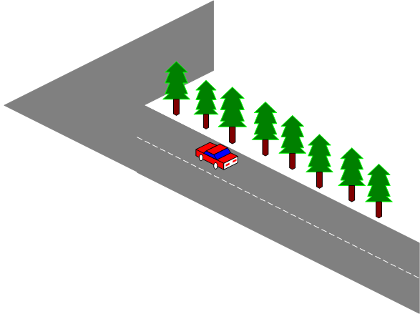

交通安全
建行路口
中门两侧绿化影响驾驶视野，如有人穿越时，遇驾驶人员车速过快，存安全隐患

Slide 15


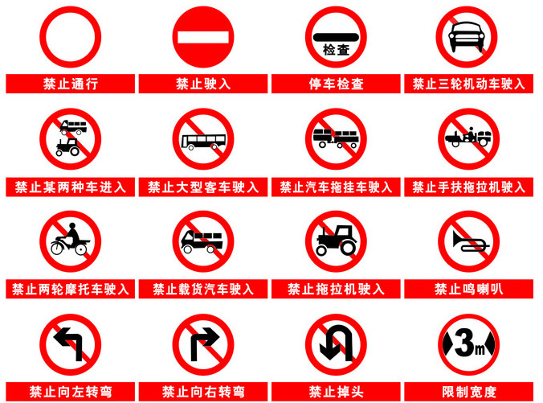
交通安全
禁令标示

Slide 16
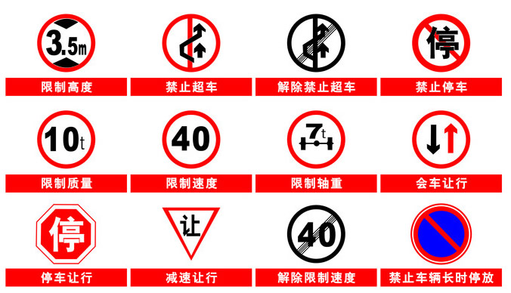
交通安全
禁令标示

Slide 17
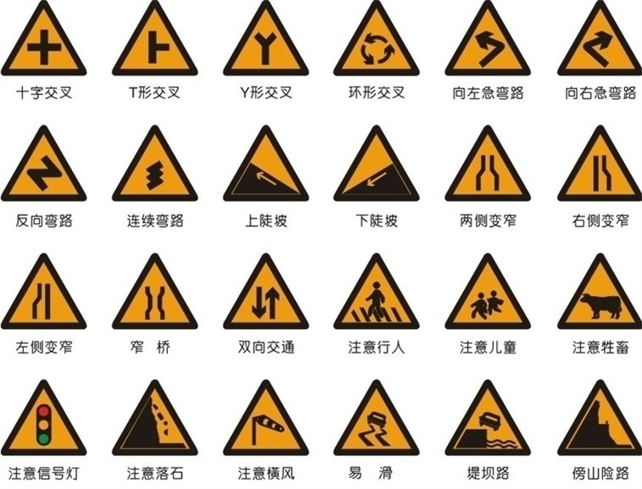
交通安全
警告标示

Slide 18
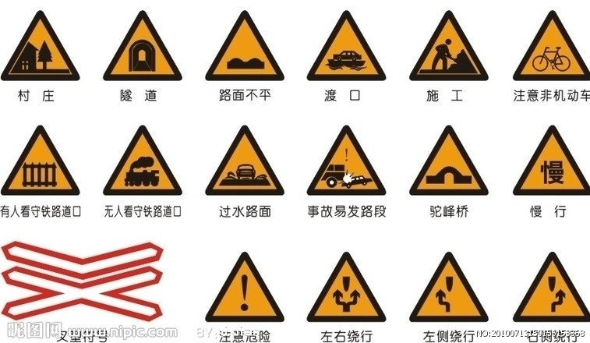
交通安全
警告标示

Slide 19
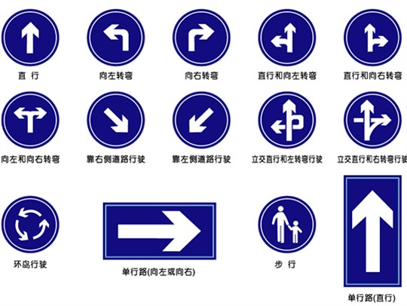
交通安全
指示标示

Slide 20
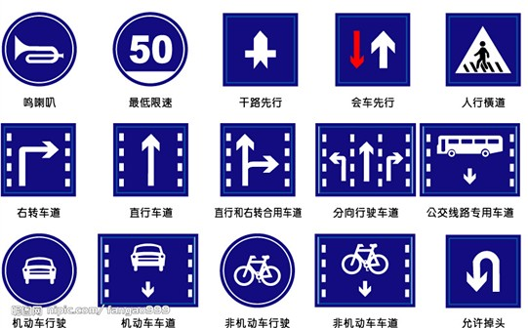
交通安全
指示标示

Slide 21

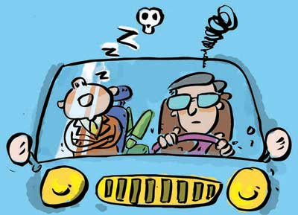
一、合理的生活安排
注意劳逸结合，合理安排生活，保证充足、必要的睡眠时间。
连续驾车4小时需休息15分钟以上
交通安全
安全的驾驶习惯

Slide 22
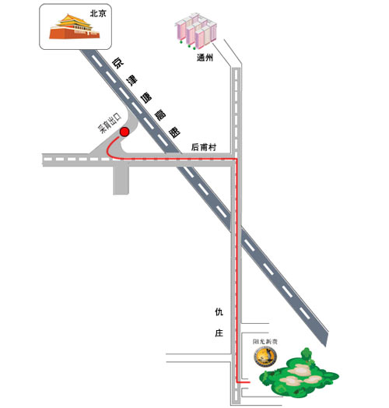
交通安全
安全的驾驶习惯
二、制定合理的行车路线
出车前，对行驶路线应了解，选择路面条件好、危险路段少、里程较近的路线。

Slide 23
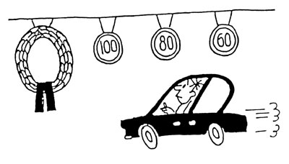
交通安全
安全的驾驶习惯
三、保持中速行驶和平缓变速
“十次肇事九次快〞， 这是用无数次血的教训总结出来的真理。
车速 | 制动距离
30公里 | 8米
60公里 | 30米

Slide 24
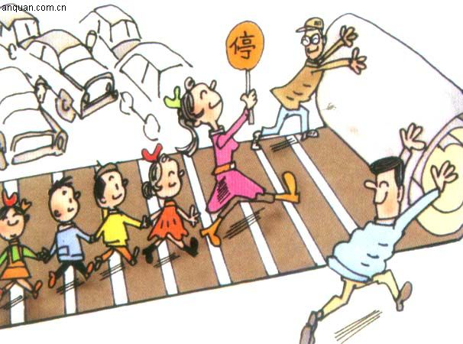
交通安全
安全的驾驶习惯
四、把握他人的交通动态，做好预防措施
机动车驾驶员能够正确判断行人、骑车人的动态，是保证行车平安的一个重要因素。

Slide 25
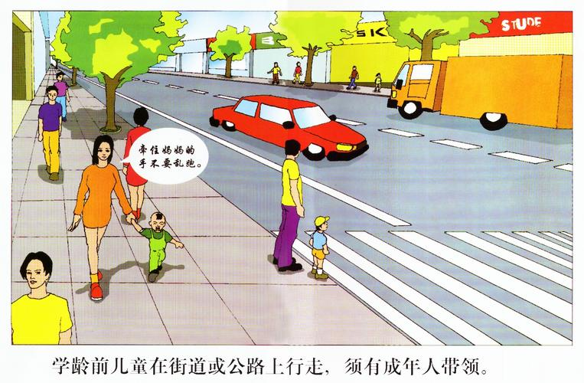
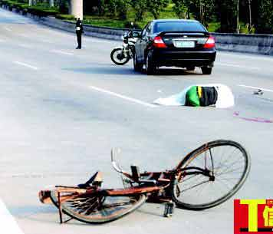
交通安全
安全的驾驶习惯

Slide 26
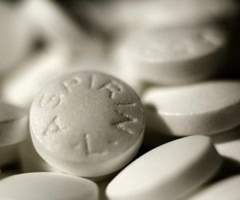
交通安全
安全的驾驶习惯
特别提示
生病服用药物时要了解药物的药理作用。如发现有影响驾驶工作的药物，服药后，在药物作用消失前，不应驾驶机动车。例如阿司匹林，这些药物会使人感到乏力，注意力减退，反响迟钝，极易诱发交通事故。

Slide 27
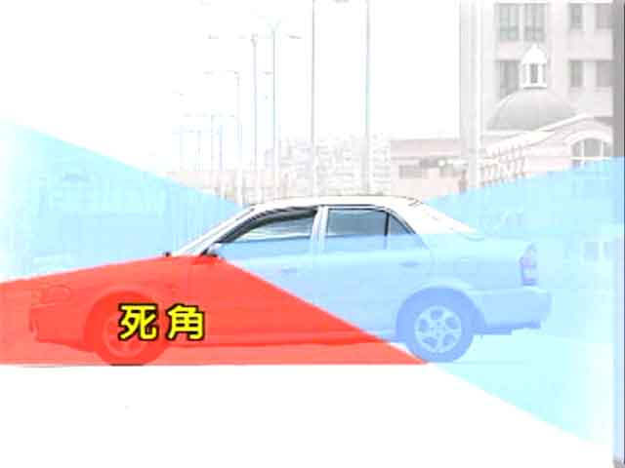
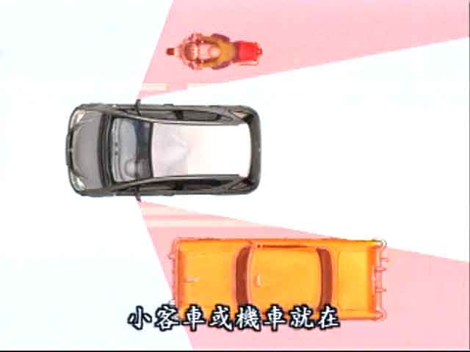
交通安全
安全的驾驶习惯
特别提示
车的前后窗柱使车斜前方和斜前方容易成死角。这时，应减速留够处理的余地，或及时停车、转头，直接用眼确认。

Slide 28
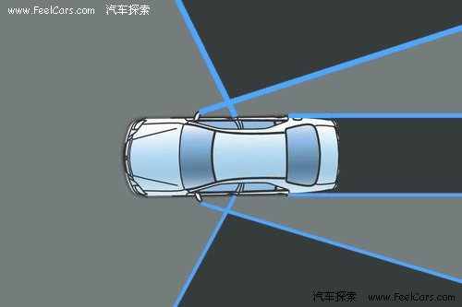
交通安全
安全的驾驶习惯
特别提示
有小孩在车后玩耍时，从驾驶室及后视镜内根本看不见。开车前要特别注意，观察车辆周围的情况，确认平安后，再开动。

Slide 29
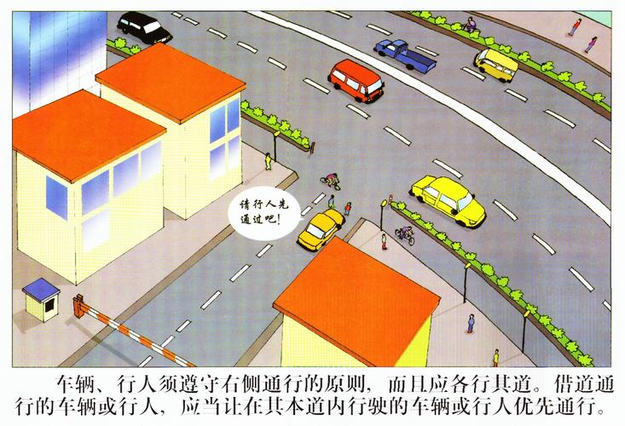
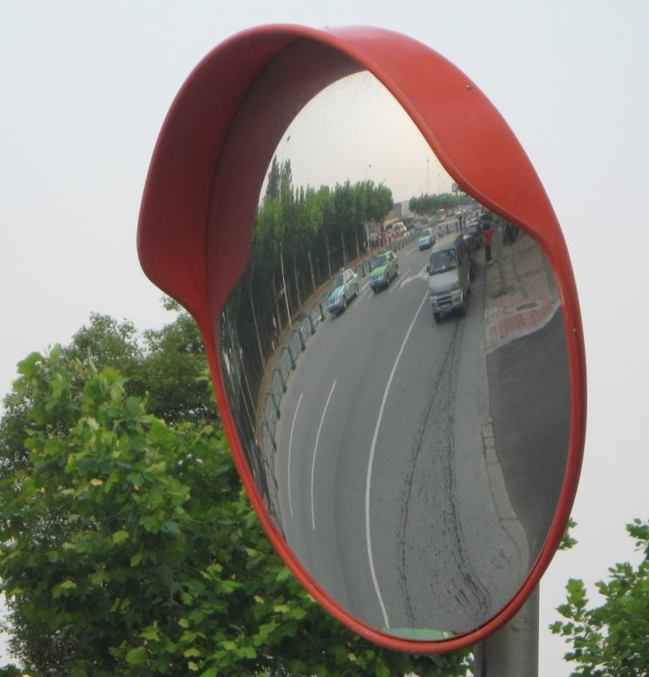
交通安全
安全的驾驶习惯
特别提示
在道路穿插口、拐角处有墙等建筑物或构筑物挡住视野时，应注意可能会有行人或汽车突然闯出。所以在此情况下，要慢行、暂停，确认平安后再行车。

Slide 30

消防安全
生活小区共有居民住宅72栋，其中高层18栋，多层54栋。社区居民12000余人。高层火灾为重大安全隐患。
 | 09年 | 10年
火情 | 2 | 1
烧干锅 | 18 | 8

Slide 31

消防安全
高层建筑具有火势蔓延快、人员疏散困难、火灾扑救难度大等危险性。高层建筑的楼梯间、电梯井、管道井、电缆井、风道、排气道等竖向井道，如果防火分隔或者防火处理不好，发生火灾后就像一座高耸的烟囱，成为火势迅速蔓延的途径，且建筑物越高，其“烟囱效应”就越明显。同时，由于高层建筑大都是钢筋混凝土或者钢结构，它们虽然不会燃烧，但当达到一定温度时，钢筋混凝土就会出现裂缝，使强度降低一半左右。因此往往会造成人员伤亡的严重后果。

Slide 32

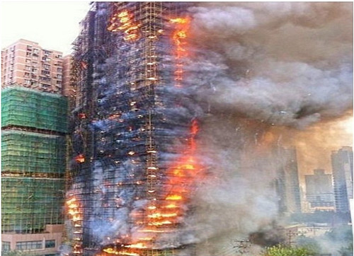
消防安全
2010年11月15日14时，上海余姚路胶州路一栋高层公寓起火。大火导致58人遇难。

Slide 33

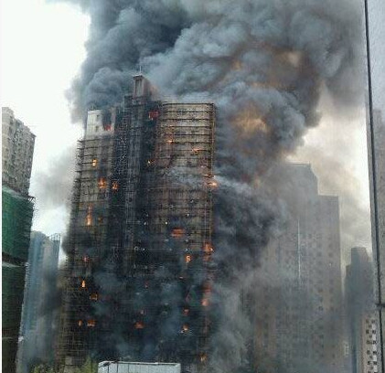
消防安全
直接原因：由无证电焊工违章操作引起。
间接原因：
1、装修工程违法违规、层层多次分包；
2、施工作业现场管理混乱，存在明显抢工行为；
3、事故现场违规使用大量尼龙网、聚氨酯泡沫等易燃材料；
4、安全监管不力等问题。

Slide 34

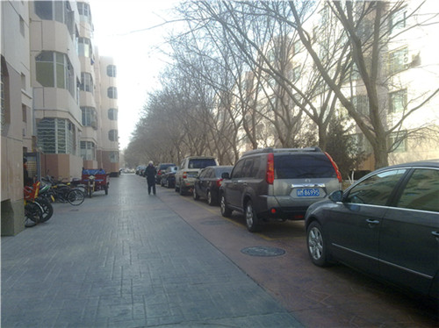
消防安全
由于停车限制，小区多层仅刚够消防车辆进入

Slide 35


消防安全
居民在前线或大二线上班，发现火情无法第一时间，不得已采取强制措施。
5月14日11：01分，五区5栋504室发生烧干锅事件。
由于房主上班较远不能及时赶回，为了不耽误救火时间，11：18分，消防队员撞开门。

Slide 36
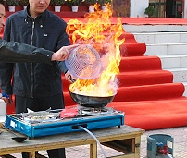
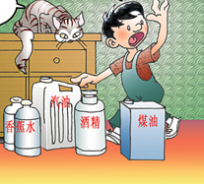
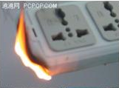
消防安全
居家防火
烹饪动植物油引发火灾
燃气漏气断裂引发火灾
小孩玩火造成悲剧火灾
家用电器漏电引发火灾

Slide 37

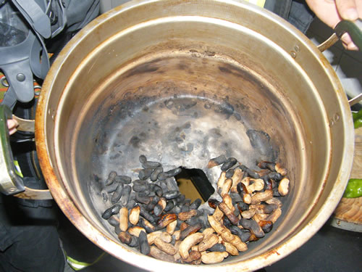
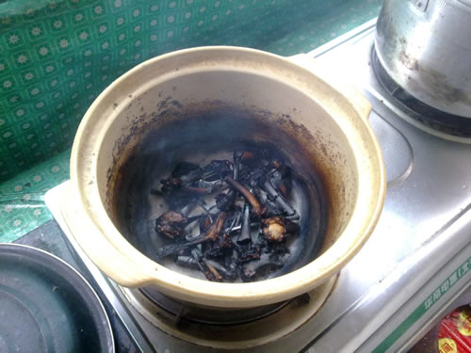
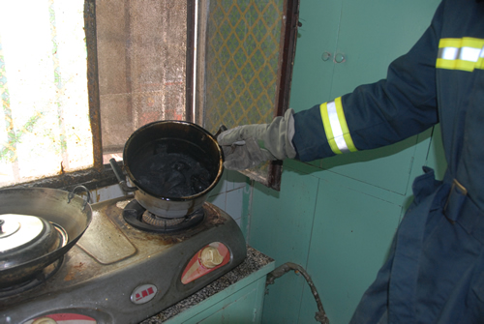


消防安全
居家防火
10月27日三区29栋
事件回放
8月20日一区7栋
3月4日三区8栋
在炖着排骨的情况下，当事人外出交电话费。
在家中煮花生时，外出送客人。
中午在家炖肉，上班忘记关火。

Slide 38
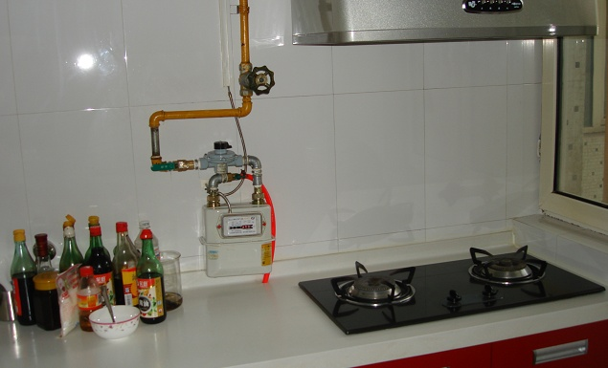
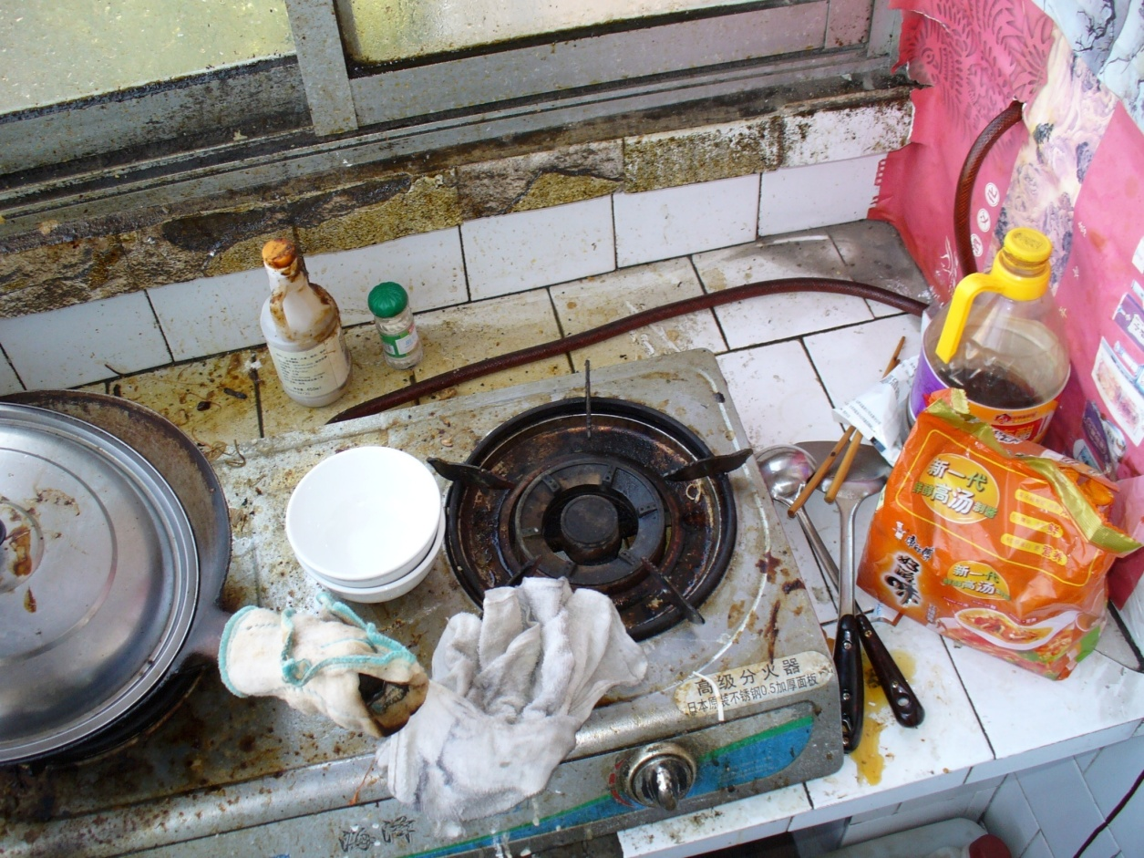
消防安全
居家防火

Slide 39
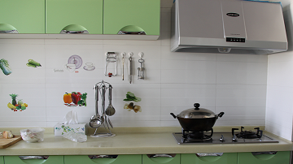
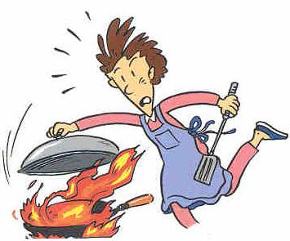
消防安全
居家防火
保持灶台干净，灶火附近无易燃物
灶台起火
灶不离人
断气、盖锅盖

Slide 40
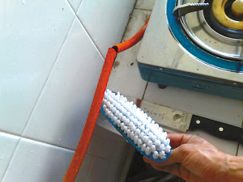
消防安全
居家防火
长度不超过2米
燃气管线
定期检查
定期更换

Slide 41
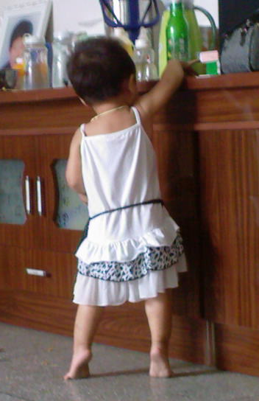
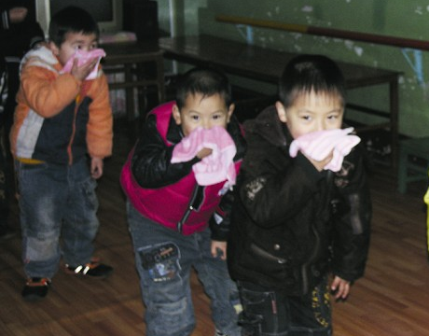
消防安全
居家防火
接触不到
儿童玩火
安全教育
求救、自救能力

Slide 42
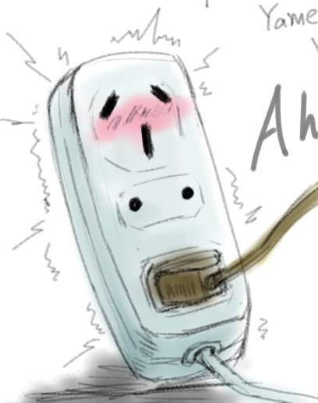
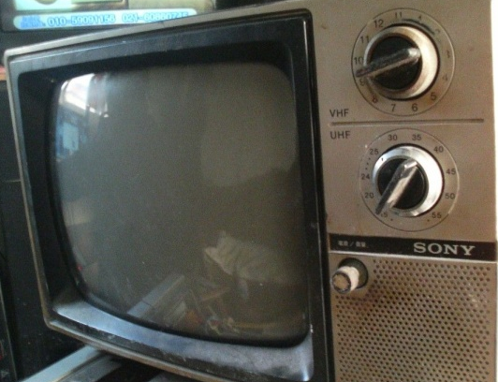

消防安全
居家防火
负荷限制
电器失火
淘汰更新
不用不插
×
正确施救

Slide 43
消防安全

Slide 44

消防安全
一、逃生预演，临危不乱
二、熟悉环境，暗记出口
三、通道出口，畅通无阻
四、扑灭小火，惠及他人
五、明辨方向，迅速撤离
六、不入险地，不贪财物
七、简易防护，蒙鼻匍匐
八、善用通道，莫入电梯
九、缓降逃生，滑绳自救
十、避难场所，固守待援

Slide 45

食品安全
矿区食品卫生管理重点在，前线、生活小区职工食堂及超市，点多、面广，食品采购渠道多，食品安全隐患点多因素、多环节，监督、管理难度大。

Slide 46

食品安全
多因素

Slide 47
食品安全
多环节

Slide 48




食品安全
多环节
海南毒豇豆
紫金矿业溃坝
种植养殖
北京福寿螺事件，禽流感

Slide 49





食品安全
多环节
火锅泔水油
麦当劳橡胶门
奶粉添加三聚氰胺
比利时
可口可乐

Slide 50
食品安全
多环节
流通环节

Slide 51
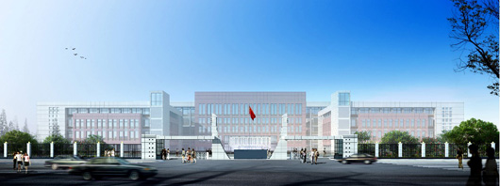
食品安全
事件回放
2010年8月12日石油一中午餐食用的椒麻鸡，制作过程不符合规程，致使食物被大肠埃希氏菌污染又大量繁殖，未做杀菌处理（隔夜后煮熟蒸透），提供给教职员工直接食用，导致35名教职工、后勤工作人员出现腹痛、腹泻、发热的细菌性腹泻症状。

Slide 52
食品安全
事件回放
食品与剧毒物质混装（运输）

Slide 53
食品安全

Slide 54

工作场所
安全
锅炉安全
锅炉是承载压力的密闭设备，发生事故的后果严重，往往产生爆炸，造成人身伤亡与设备损坏。因此，《特种设备安全监察条例》规定，把锅炉列入特种设备监察范围。

Slide 55

锅炉安全
1 、锅炉事故的原因

Slide 56
锅炉安全
1 、锅炉事故的原因

Slide 57
锅炉安全
2、锅炉事故的种类：

Slide 58
锅炉安全
2、锅炉事故的种类：
（1）、 锅炉爆炸事故
锅炉爆炸总是在受压元件最薄弱的失效部位，然后由汽、水剧烈膨胀引起锅内大量的水发生水锤冲击使裂口扩大。

Slide 59
锅炉安全
锅炉爆炸的原因：
①先天性缺陷
设计失误：结构受力、热补偿、水循环、用材、强度计算、安全设施等方面出现严重错误。制造失误：用错材料、不按图施工、焊接质量低劣、热处理、水压试验等工艺规范错误等。
②超压破裂
锅炉运行压力超过最高许可工作压力，使元件应力超过材料的极限应力。超压工况常因安全泄放装置失灵、压力表失准、超压报警装置失灵、严重缺水事故而处理不当引起。

Slide 60
锅炉安全
锅炉爆炸的原因：
③过热失效
钢板过热烧坏，强度降低而致元件破坏。通常因锅炉缺水干烧，结垢太厚，锅水中有油脂或锅筒内掉入石棉橡胶板等异物原因引起。
④爆纹和起槽 元件受交变应力作用，产生疲劳裂纹，又由腐蚀综合作用，造成槽状减薄。
⑤水击破坏 因操作不当引起汽水系统水锤冲击，使元件受到强大的附加应力作用而失效。

Slide 61
锅炉安全
（2）、缺水事故
当锅炉水位低于水位表最低安全水位刻度线时，即形成了锅炉缺水事故。锅炉缺水时，水位表往往看不到水位，表内发白发亮；低水位报警器动作并发出警报；过热蒸汽温度升高。
锅炉缺水是锅炉运行中最常见的事故之一，常常造成严重后果。严重的缺水会使锅炉蒸发受热而使管子过热变形甚至烧塌；胀口渗漏以致胀管脱落；受热面钢材过热或过烧，降低以致丧失承载能力，管子爆破；炉壁损坏。处理不当时，甚至导致锅炉爆炸事故。

Slide 62
锅炉安全
常见的缺水原因：
①运行人员疏忽大意，对水位监视不严或误操作；
②水位表故障造成假水位面运行人员未及时发现；
③水位报警器或给水自动调节器失灵；
④给水设备或给水管路故障，无法给水或水量不足；
⑤运行人员排污后忘记关排污阀，或者排污阀泄漏等。

Slide 63
锅炉安全
（3） 、满水事故
锅炉满水是由于锅炉水位高于水位表最高水位刻度线，致使水位表内看不到水位，但表内发暗，这是满水与缺水的重要区别。满水时，高水位报警器发出警报；过热蒸汽温度降低；给水流量不正常的大于蒸汽流量；严重时，锅水进入蒸汽管道及过热器，造成水击及过热器结垢。满水的主要危害是降低蒸汽品质、损害、破坏过热器。

Slide 64
锅炉安全
常见的满水原因：
①运行人员疏忽大意，对水位监视不严或误操作；运行人员擅离职守，放弃了对水位及其他仪表的监视；
②水位表故障造成假水位面而运行人员未及时发生；
③水位报警器或给水自动调节器失灵且又未及时发现。

Slide 65
锅炉安全
4 、运行过程中锅炉事故的预防
做好锅炉的运行管理、维修保养、定期检修等工作。专人负责锅炉设备的技术管理，建立以岗位责任制为主的各项规章制度，司炉工人应经过考核取得《特种设备作业人员证书》。锅炉运行值班人员应不间断地观察锅炉给水、燃烧等情况，如发现异常危险征兆，要立即报告领导，采取措施，防止爆炸。
锅炉除加强运行管理外，还要坚持定期停炉检修、检验制度。要每年进行一次内外部检验，及时发现缺陷，及时修理。

Slide 66
居家安全

Slide 67
居家安全

Slide 68
居家安全

Slide 69
居家安全

Slide 70
老年人安全

Slide 71
儿童安全
一、教育儿童不要探身到阳台或窗户的外面，不要将椅子等能蹬踏的工具放在窗台附近。
二、不能把幼童单独锁在家中。
三、家中热水器、玻璃器皿、药品等应放在儿童够不到的地方。
四、家长应告知儿童，吃饭时说笑、嬉闹会引起窒息。三岁以下儿童在吃果冻时，一定要切开用勺吃，不要吸食。
五、教育儿童不要玩电源插座、插头、电器开关及易燃、易爆危险品，不要燃放鞭炮。
六、不要给婴、幼儿玩带有尖角或易脱落小零件(如扣子等)的物品，防止儿童误吞或被划伤。
七、乘车尽量坐后排，并用儿童安全座椅。

Slide 72
公共场所
安全
体育馆

Slide 73

公共场所
安全
火灾
公共场所一半都在几百平方米，甚至上万平米。很多公共场所火灾时因为建筑采用“公用空间”的设计方案，上下四面环通，没有采取一定形式的防火分隔。一旦起火，火势蔓延，影响范围大很难控制。
公共场所，人员比较集中而且流动量大，一旦发生火灾可能会使人员慌乱造成拥挤、踩踏、误入火场等致使较多伤亡的产生。

Slide 74
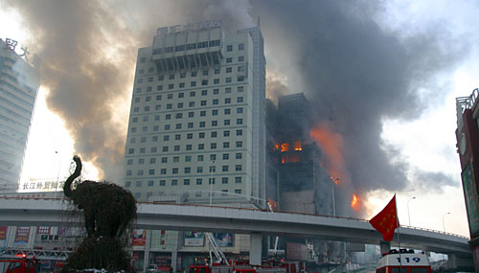
公共场所
安全
火灾
乌鲁木齐德汇广场火灾

Slide 75
公共场所
安全
拥挤踩踏
大型公共场所人员密度大往往容易发生拥挤、踩踏事件，造成人身伤害事故。分析原因，主要包括以下几个方面：
♢ 在节假日或举办大型活动时，公共场所内人员流动可能是平时的几倍或十几倍。
♢ 由于电线短路、违章操作或吸烟灭火造成火灾。
♢ 安全出口设置不明显，通道狭窄，导致人员疏散和撤离困难。
♢ 自燃灾害、屋顶和高空悬挂物脱落。
♢ 不可预知的电网事故、安全出口和应急设备设置不明显或者不能启动。
♢ 围观、聚众行为过激、场面失控。

Slide 76
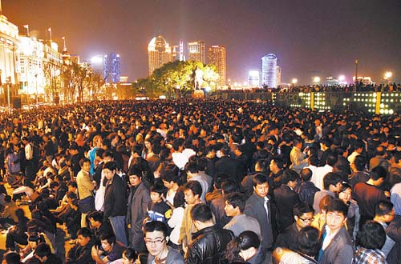
公共场所
安全
拥挤踩踏
五一的上海外滩

Slide 77
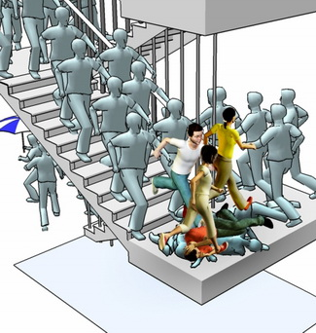
公共场所
安全
拥挤踩踏
楼梯转角是最易发生踩踏处

Slide 78

公共场所
安全
设备损坏
公共场所设备、设施出现损坏故障。如当水管爆裂、喷淋头、消防栓阀门、管路出现故障，造成大量漏水时可能给公共场所带来安全隐患。

Slide 79
公共场所
安全
电梯风险

Slide 80
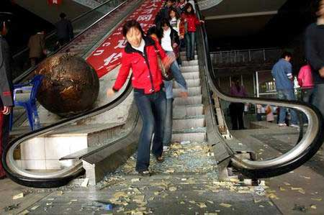
公共场所
安全
电梯风险
人员流动过大将电梯挤爆

Slide 81
公共场所
安全
其他风险
♢ 灾害性天气的影响
♢ 意外事故或恶意破坏风险
♢ 给第三人造成伤害的风险

Slide 82
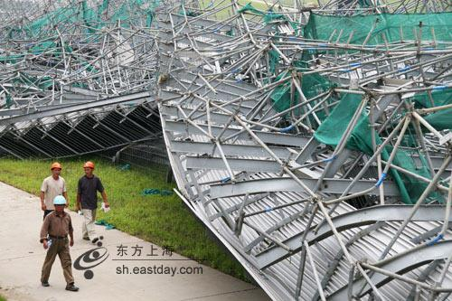
公共场所
安全
其他风险
F1看台被大风刮倒

Slide 83

公共场所
安全
管理要点
♢ 现场人员的控制。
♢ 车辆停放及道路交通管理。
♢现场消防设备、设施的检查。
♢应急出口标识，安全通道的畅通。
♢应急、备勤。

Slide 84
公共场所
安全
影院
注意事项
♢ 进入公众场所时，要提前观察好安全通道、应急出口的位置。
♢ 参加大型活动时，要提前观察该活动区域的地形，尽量远离不安全区域，尽量跟随客流有序行进。

Slide 85
体育运动
安全
1、运动前须做充分的准备活动，使管理内脏的神经兴奋起来;
2、开始运动时，从自己的实际情况出发，掌握好运动的速度，不宜太快而引起出现心慌、头晕、四肢无力的症状，或者因太慢而发挥不出应有的运动水平;
3、运动中注意控制呼吸的节奏，通过加深呼吸的方法，让肺部吸入较多的氧气，排出更多的二氧化碳;
4、坚持经常性的运动，使心脏等器官的活动能力和各个器官系统的协调性得到加强。

Slide 86

涉水安全
孔雀河
南岸
1、加强对子女的安全教育和监管，杜绝发生学生涉水意外事故;
2、孔雀河南岸护栏的维护;
3、技防措施及安保力量的巡检;
4、特殊时段（洪水、枯水期）的管理。

Slide 87

社会治安
1、治安管理是保证稳定、维护小区安定团结，保障职工、家属安居乐业的前提条件之一。
2、治安管理能为职工、家属的人身、财产提供安全和保护。
3、安全管理做好了，居民才能少受或不受损失和侵害，职工才能安心工作。
 | 刑事案件 | 治安案件
09年 | 76 | 26
10年 | 52 | 5

Slide 88
社会治安
1、人防、物防、技防的管理;
2、外来人员、车辆出入的管理;
3、外来人口、出租房的管理;
4、解教、吸毒、非法宗教和精神异常人员的管理。

Slide 89

社会治安
1、杜绝外人尾随进入;
2、主动配合保安检查;
3、积极提供相关资料;
4、发现异常及时报告。

Slide 90


感谢聆听
资源整合，产品服务
↓↓↓
公司官网 | http://www.bofety.com/
如需进一步沟通
↓↓↓
联系我们 | 15250014332 / 0512-68637852
扫码关注我们
获取第一手安全资讯
微信公众号
抖音

